Slide 1
Impara cosa regala gioia! Benvenuti nel mondo dell'industria alberghiera e
della ristorazione

Slide 2
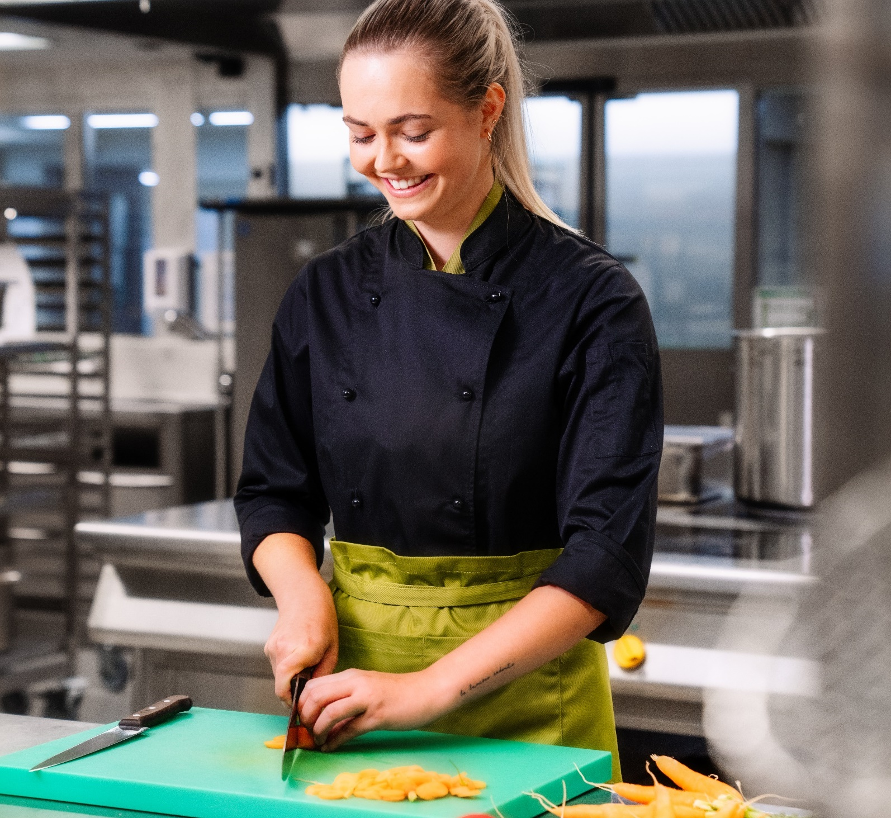
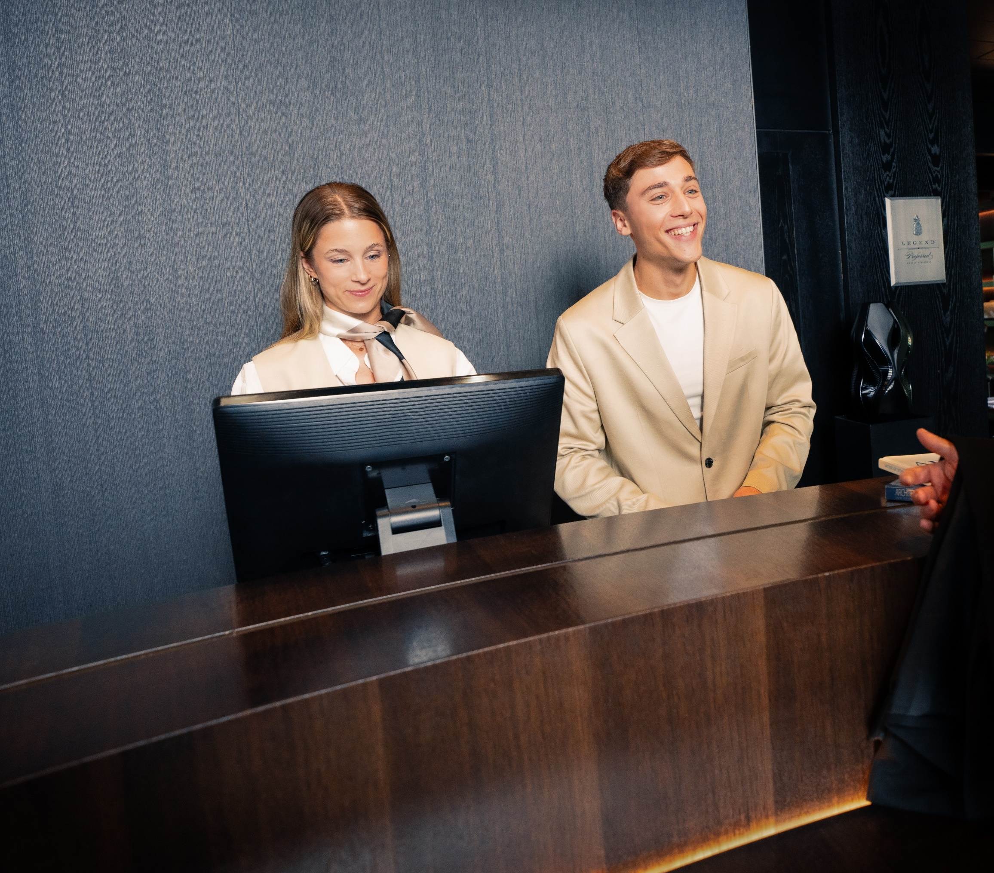
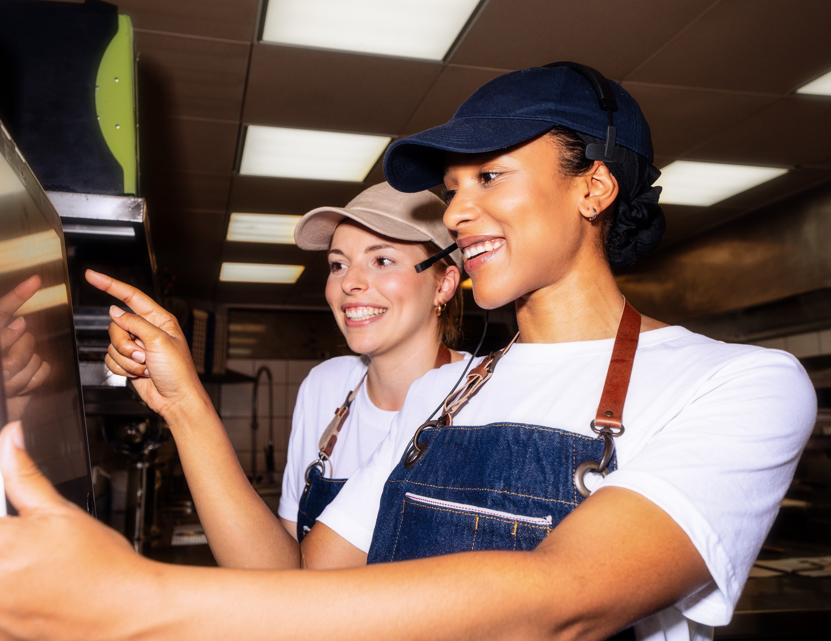

Slide 3
Impiegata/Impiegato di ristorazione AFC Addetta/Addetto di ristorazione CFP
Cuoca/Cuoco AFC
Addetta/Addetto di cucina CFP
Impiegata/Impiegato del settore alberghiero-economia domestica AFC Addetta/Addetto del settore alberghiero-economia domestica CFP
Impiegata/Impiegato di gastronomia standardizzata AFC Addetta/Addetto di gastronomia standardizzata CFP
Impiegato di commercio AFC AGT (alberghiero-gastronomico-turistico)
Impiegata/Impiegato in comunicazione alberghiera AFC
Notes:
Welche Berufe kennt ihr? / Für welche Berufe interessiert ihr euch?

Slide 4
Temi
Luoghi di apprendimento
Orari di lavoro / vacanze / stipendi
Requisiti
Professioni
Suggerimenti per gli stage
Opportunità di carriera
Domande e risposte

Slide 5
Luoghi di apprendimento
Scuola
professionale
1 giorno a settimana o
2 x 5 settimane
(a blocco)
Azienda formatrice
4 giorni a settimana
Corsi
interaziendali
5 x 4 giorni (triennale)
4 x 4 giorni (biennale)
Notes:
Bsp z.B. Koch – KV/HoKo/SyGa hat mehr Berufsschule.

Slide 6
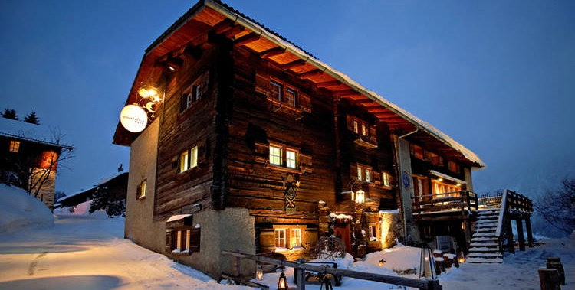
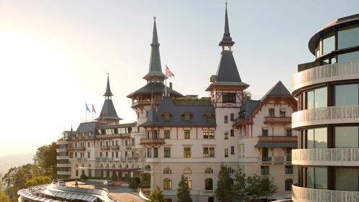
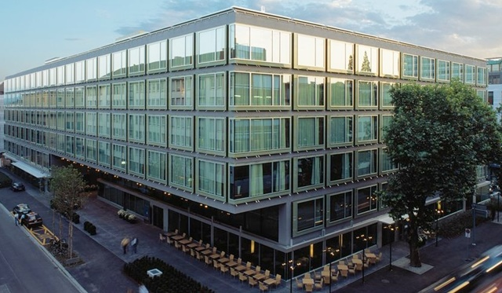
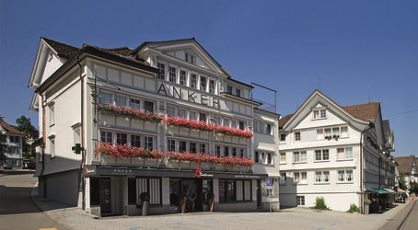

Slide 7
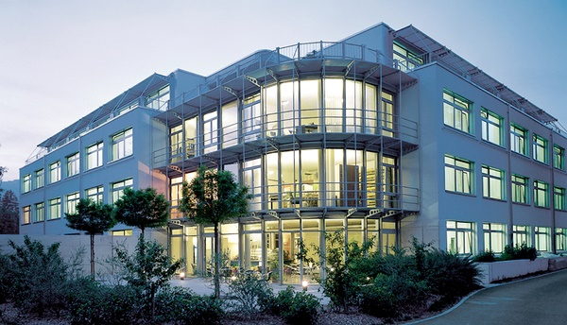
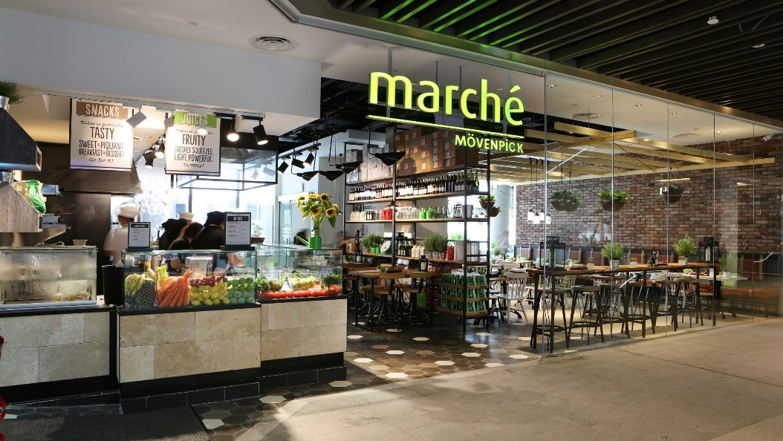
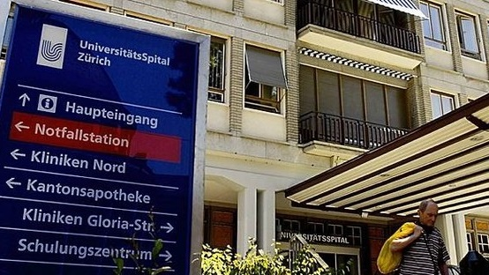
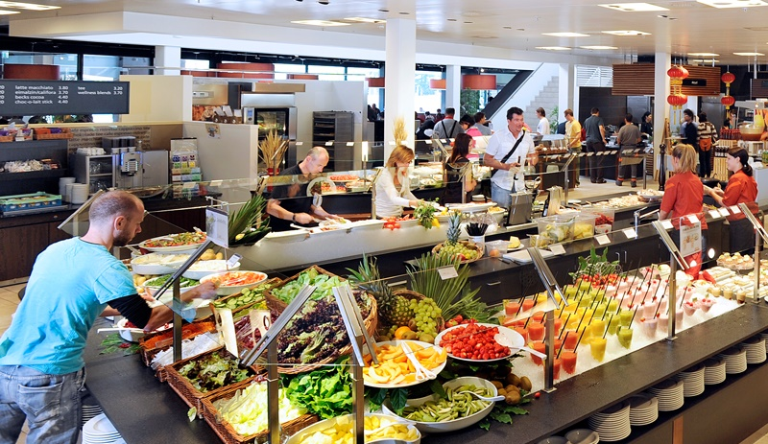

Slide 8
Orario di lavoro / vacanze
42 ore / settimana
5 settimane di vacanza
Salario lordo
1° anno di apprendistato CHF 1’020.–
2° anno di apprendistato CHF 1’300.–
3° anno di apprendistato CHF 1’550.–

Slide 9
Maturità professionale
MP 1 Durante la formazione di base
non sempre possibile
MP 2 Dopo la formazione di base
Tempo pieno 1 anno / parziale 2 anni
5 specializzazioni
Tecnologia, architettura, scienze della vita
Natura, paesaggio e alimentazione
Business e servizi
Design e arte
Salutsocialie e affari
Area di base, di specializzazione, complementare
Notes:
Erzählen Sie auch von der Berufsschule

Slide 10
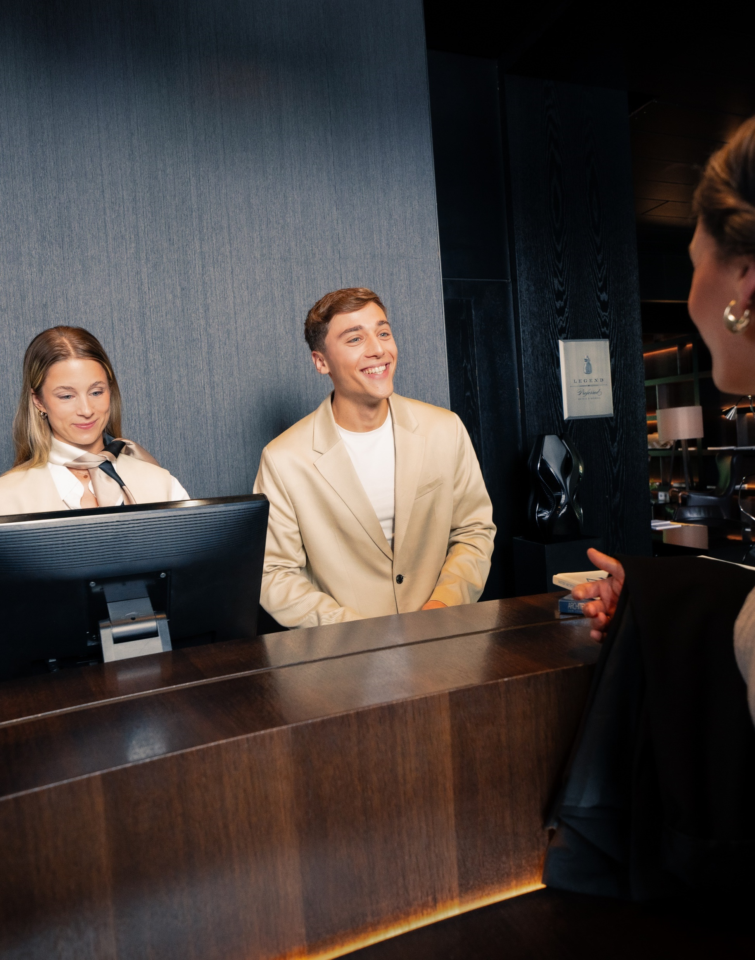
Requisiti
Estroverso, amichevole, aperto e allegro
Piacere nel lavorare in team
Flessibile
Ama parlare le lingue straniere
Ha un‘attenzione particolare all'igiene

Slide 12
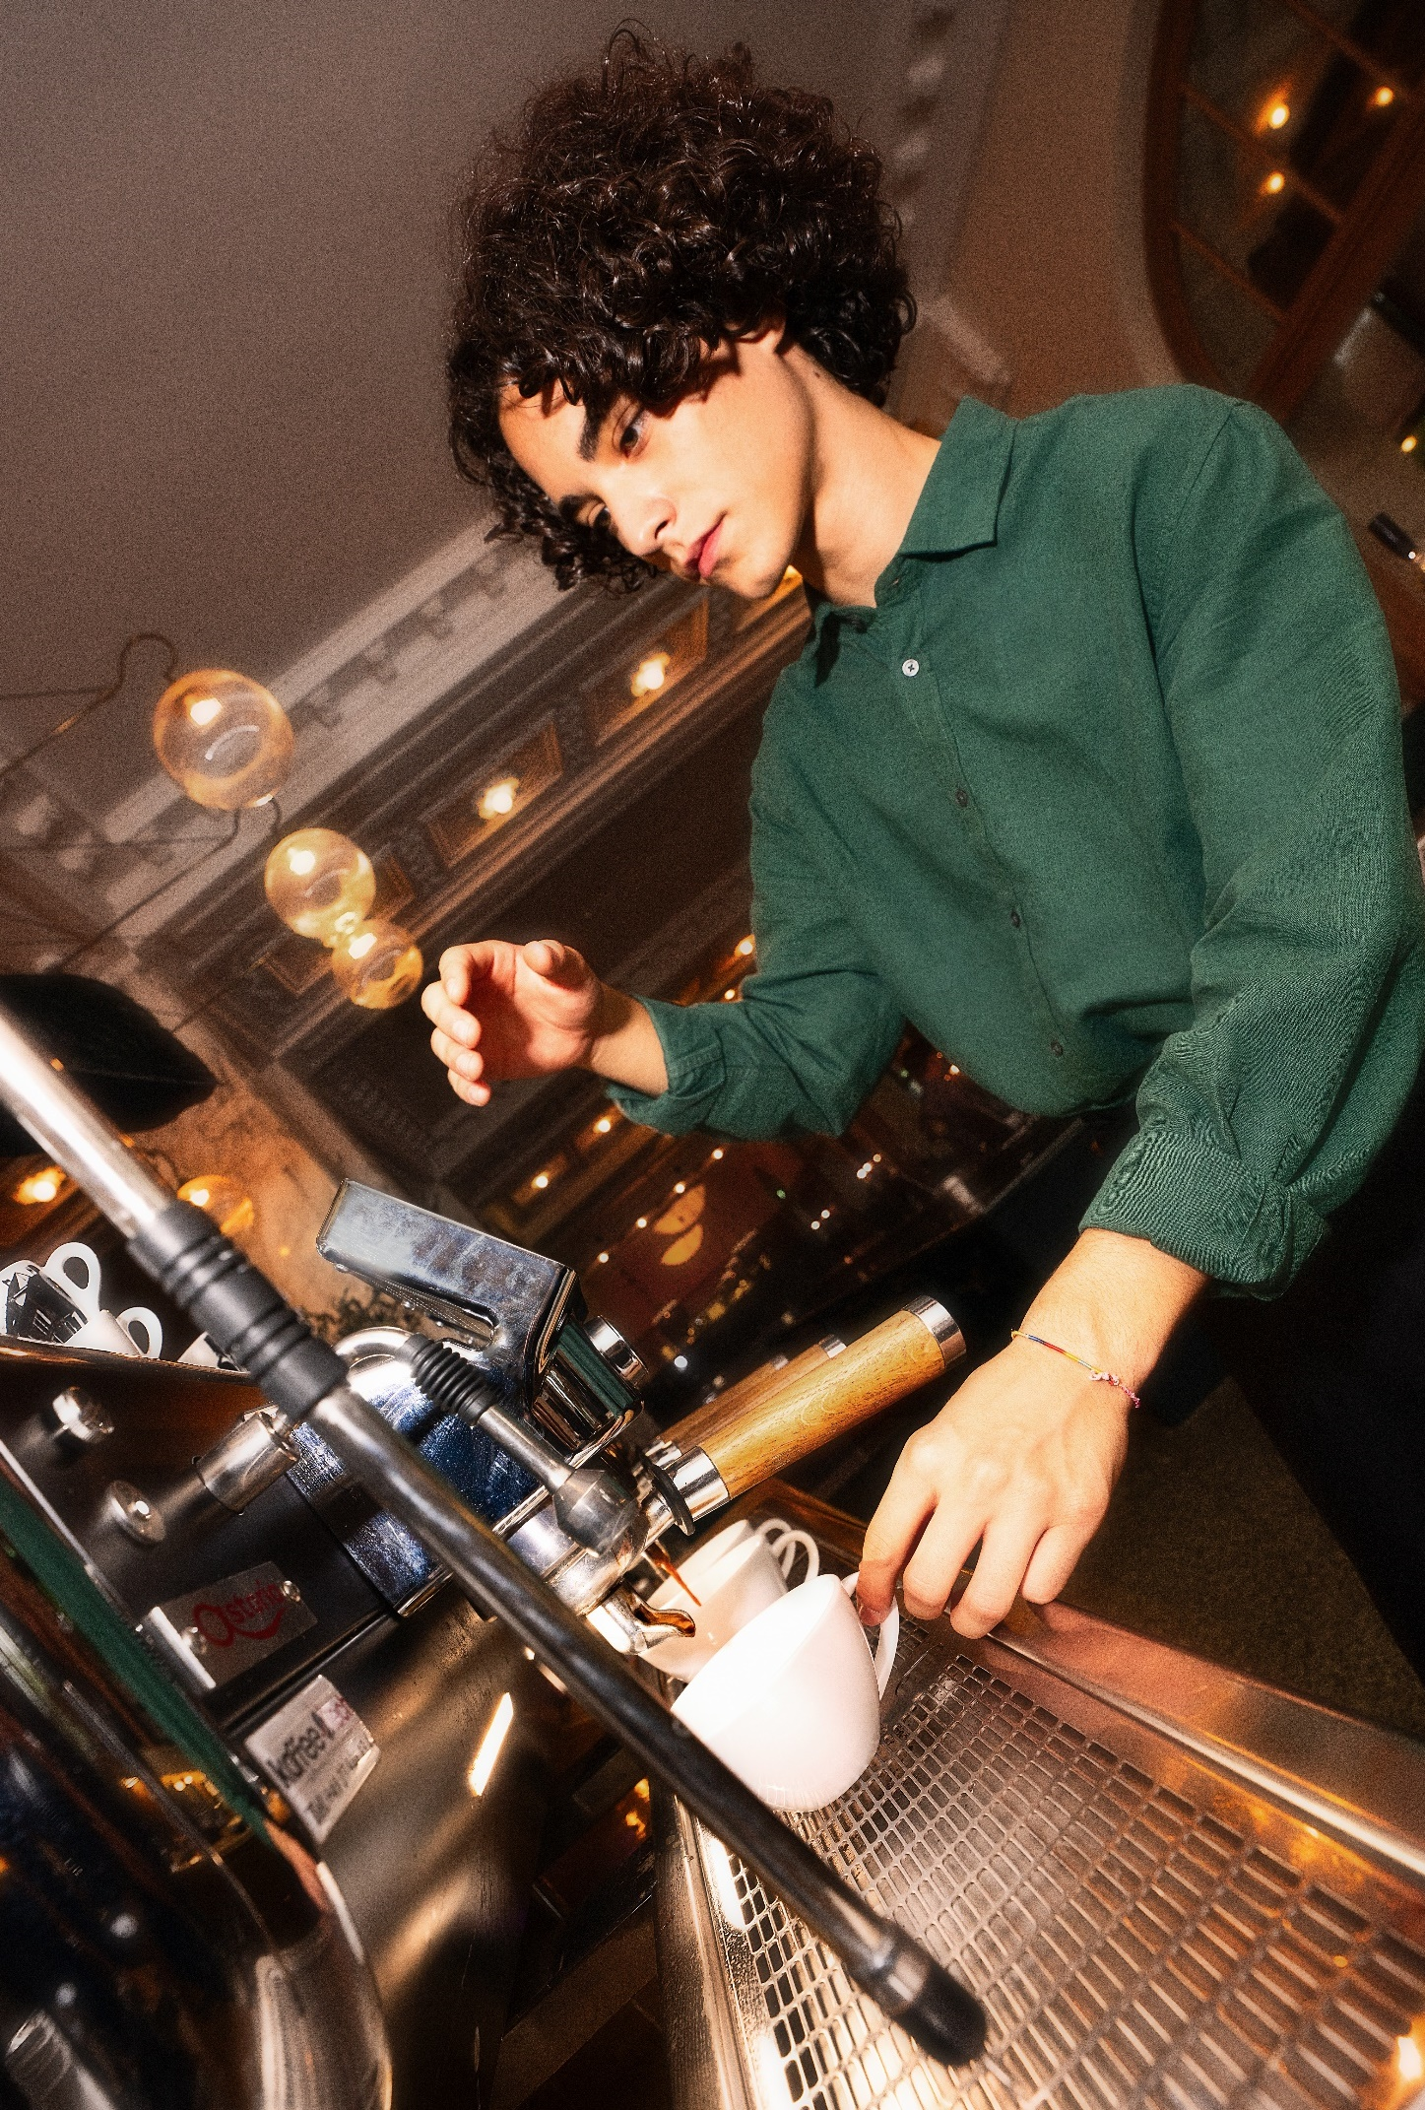
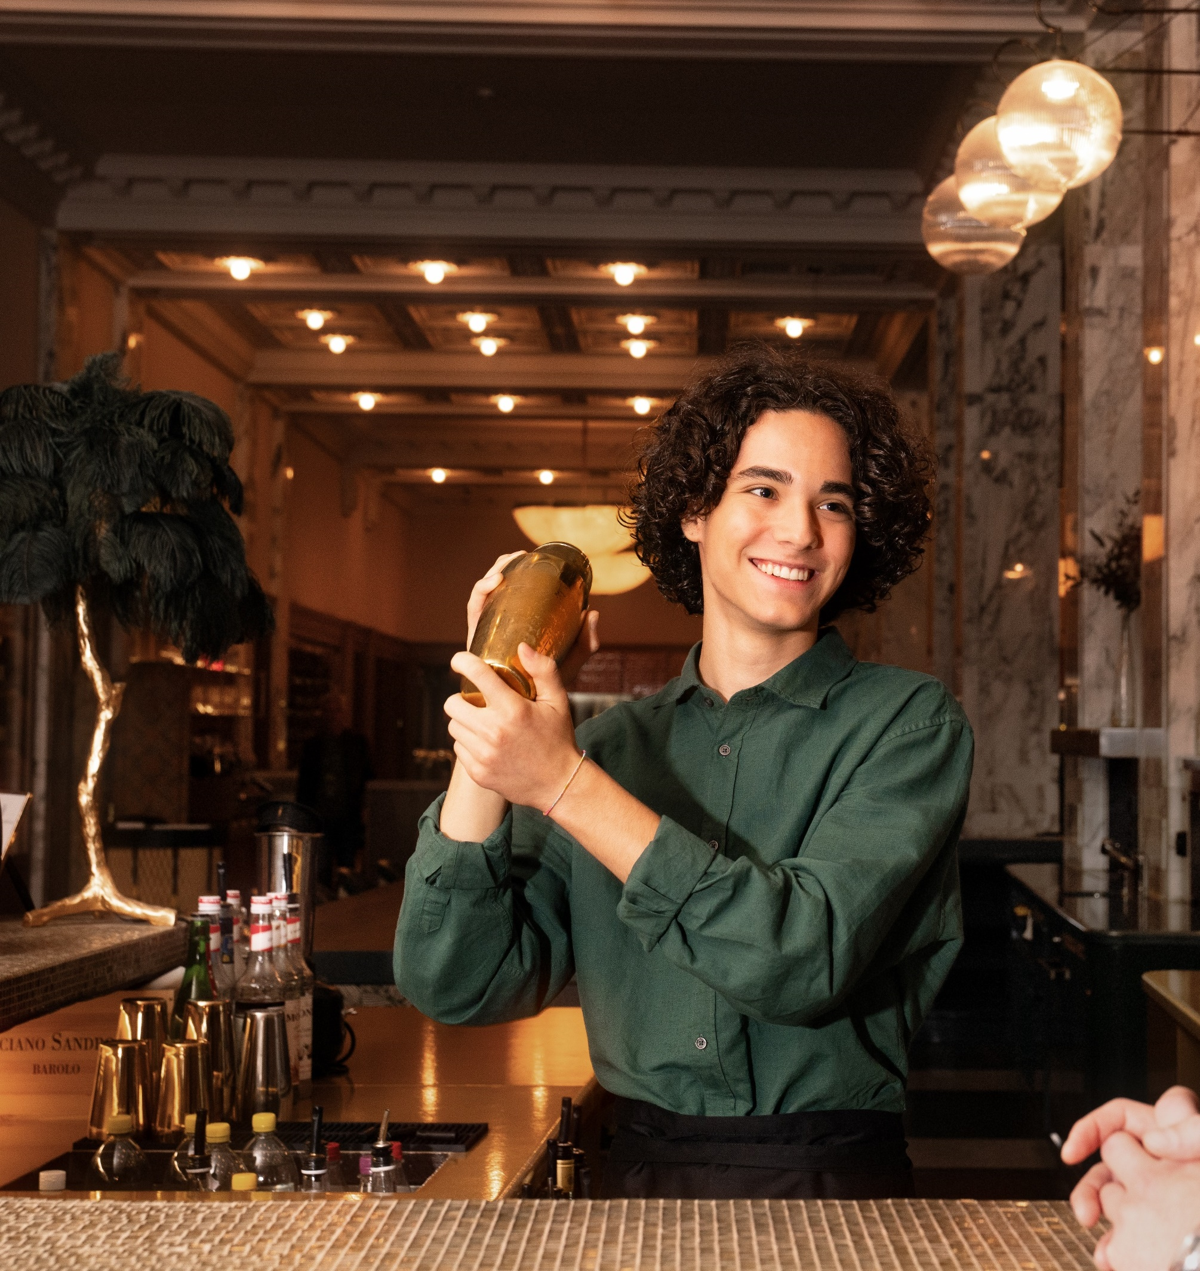
Impiegata/Impiegato di ristorazione AFC
Comunicativo
Piacere nel contatto con le persone
Rapidità di comprensione
Aspetto curato
Riguardo per i dettagli

Slide 13
Competenze complementari
Giovane barista
Giovane barkeeper
Giovane sommelière / sommelier
Giovane chef de rang
Alla fine del primo anno di apprendistato sceglierai, a seconda della tua azienda formatrice, una delle quattro competenze complementari.

Slide 14
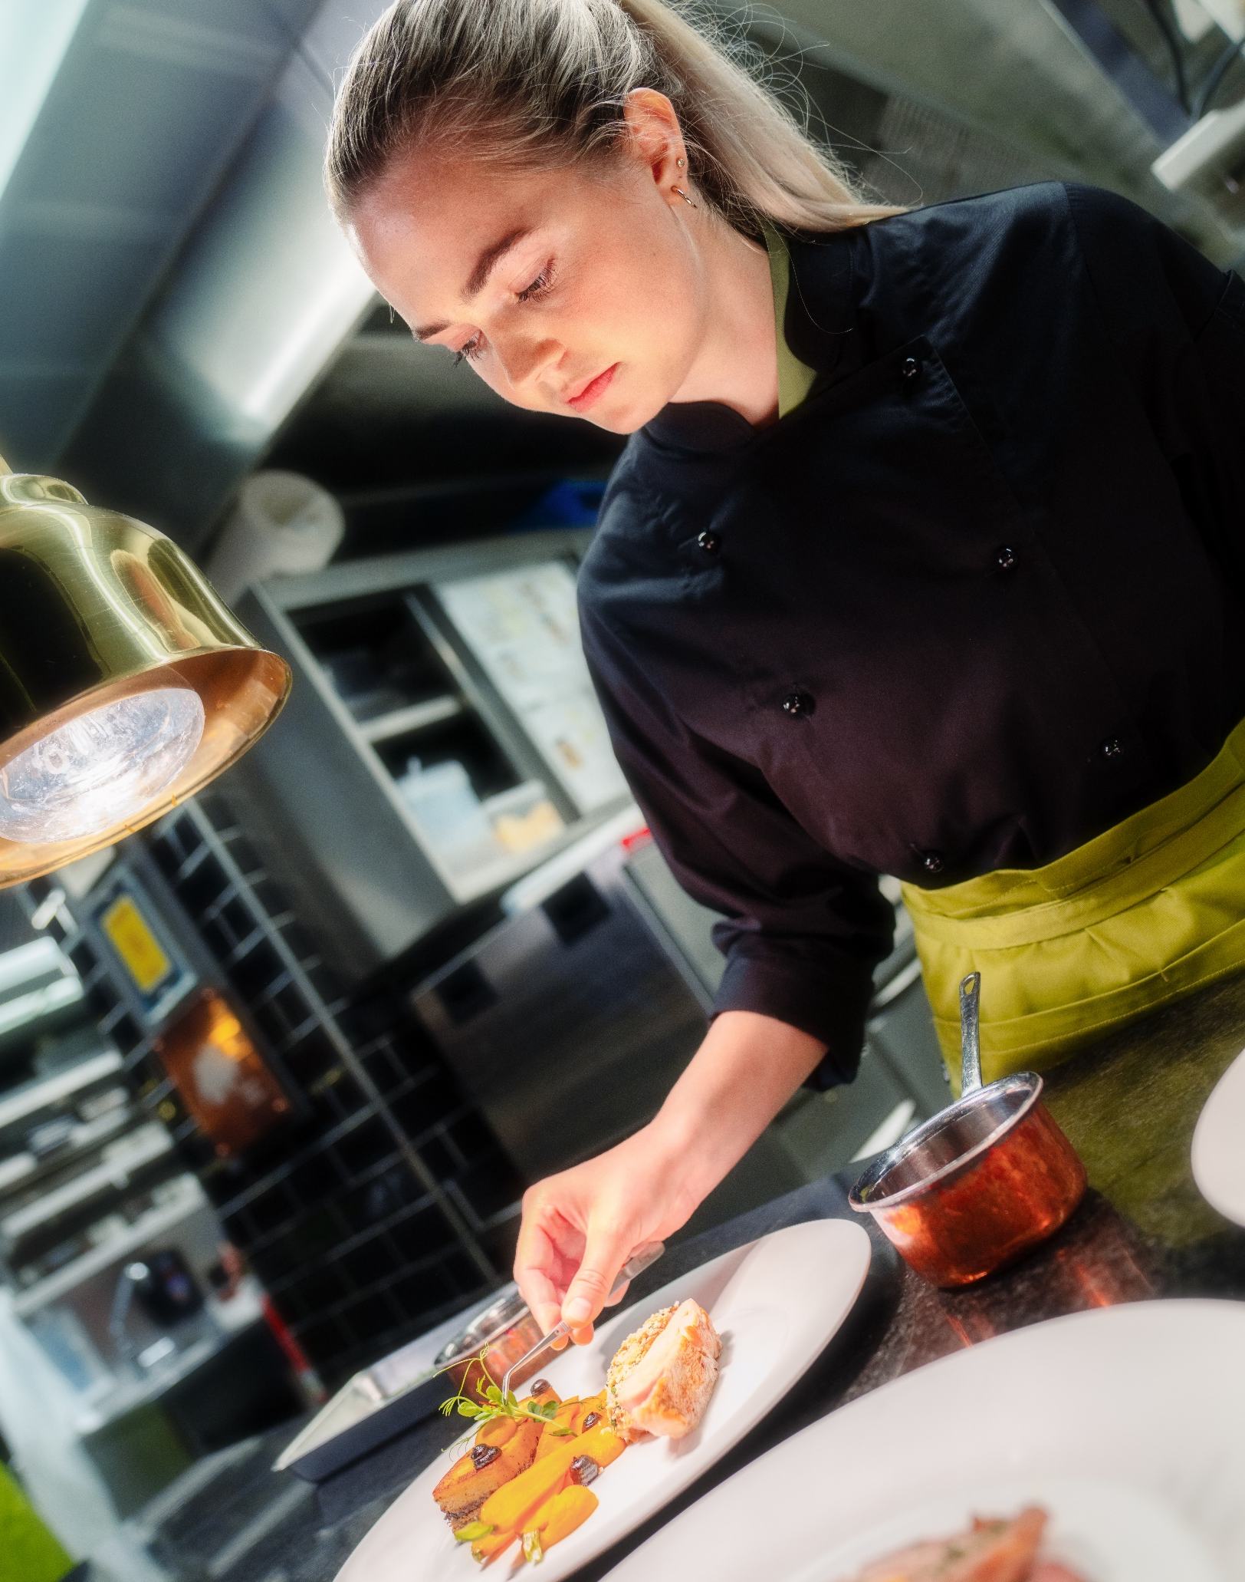
Cuoca/Cuoco AFC
Creativo
Piacere nel lavorare in team
Buon senso del gusto
Ama l'igiene e l'ordine
Molto creativo e attento alla presentazione

Slide 15
Planimetria di una cucina commerciale

Slide 16
Impiegata/Impiegato del settore alberghiero-economia domestica AFC
Ordine e pulizia
Contatto con le persone e le culture
Talento per l'organizzazione e la pianificazione
Capacità di lavorare in modo indipendente
Abilità con le attrezzature tecniche

Slide 17
Impiegata/Impiegato di gastronomia standardizzata AFC
Lavoro in team ben organizzato
Piacere per i calcoli e la contabilità
Interesse per il cibo e la sua preparazione
Ama il contatto con gli ospiti
Capacità di comprensione rapida

Slide 18
Certificato federale di formazione pratica CFP
Addetta/Addetto di ristorazione CFP
Addetta/Addetto di cucina CFP
Addetta/Addetto del settore alberghiero-economia domestica CFP
Addetta/Addetto di gastronomia standardizzata CFP (dal 2025)
Durata della formazione: 2 anni
Permeabilità: al secondo anno di formazione di base con AFC

Slide 19
Impiegato di commercio AFC AGT (alberghiero-gastronomico-turistico)
Talento organizzativo
Comunicativo e articolato
Apprezza le buone maniere
Sicuro di sé e amichevole
Gli piace la contabilità

Slide 20
Impiegato in comunicazione alberghiera AFC
Sicuro di sé
Ama il contatto con le persone e le culture
Comunicativo e articolato
Flessibile e capace di risolvere i problemi
Talento organizzativo

Slide 21
Il primo passo verso la vita professionale
Cercate informazioni sull'industria dell'ospitalità, sulla vostra scelta professionale e sull'azienda formatrice.
Una buona preparazione
Tenere un diario di stage
Mostrare motivazione e interesse

Slide 22
Formazione continua
-Manager alberghiero dipl. SPD SSS
M. Sc. in Global Hospitality Business
Esame professionale superiore (con diploma federale)
-Capo della ristorazione -Capo cucina -Capo della ristorazione collettiva -Esercente albergatore -Capo del settore alberghiero-economia domestica
SCUOLA
SPECIALIZZATA SUPERIORE
Albergatrice-ristoratrice dipl. / Albergatore-ristoratore dipl. SSS
FORMAZIONE UNIVERSITARIA
B.Sc. in International
Hospitality Management
Esami di professione (con attestato professionale federale)
-Responsabile della ristorazione -Sommelier
-Capocuoco -Cuoco in dietetica -Chef de réception -Esercente albergatore -Responsabile del settore alberghiero-economia domestica
Maturità professionale
Liceo
CFP (2 anni)
-Addetto di ristorazione
-Addetto di cucina
-Addetto del settore alberghiero-economia domestica
-Addetto di gastronomia standardizzata
AFC (3 anni)
-Cuoco
-Impiegato di ristorazione
-Impiegato del settore alberghiero-economia domestica
-Impiegato di gastronomia standardizzata
-Impiegato di commercio AGT
-Impiegato in comunicazione alberghiera

Slide 24
Grazie mille.
GastroSuisse Nachwuchsmarketing
Blumenfeldstrasse 20 | 8046 Zürich
nachwuchsmarketing@gastrosuisse.ch
044 377 52 10
Seguiteci su Instagram!

